Slide 1
Commission PARCOURS
ASSEMBLEE GENERALE
26 FEVRIER 2022
Bilan 2021
Objectifs 2022

Slide 2
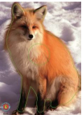
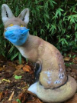
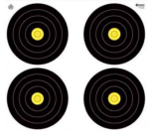
Reprise timide des compétitions : Reprise effective à partir de la mi-mai dans le cadre du Trophée National Nature, organisé par la FFTA : en Occitanie, près de 250 archers ont pu retrouver les parcours. Ensuite, les concours ont pu se dérouler dans les 3 disciplines de parcours, mais seuls ont pu avoir lieu les championnats nationaux de tir campagne et le championnat 3D par équipe de club. Comme en 2020, de nombreux archers compétiteurs sont restés sur leur faim!!
Nature et 3D et Campagne
AG 27 février 2022

Slide 3
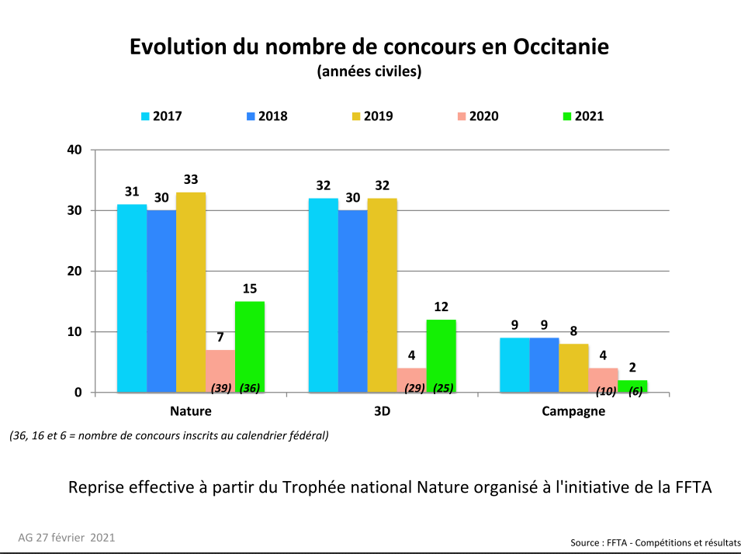
AG 27 février 2022

Slide 4
Bilan Nature / 3D
Championnats de France :
Pas de championnats individuels en 2021
Championnat 3D par équipe de clubs à Surgères (17)
La région Occitanie était représentée par 5 clubs :
Gramat (2 équipes), L’Union (2 équipes),
Montgiscard (1 équipe), TAC (1 équipe)
Verdun/Garonne (1 équipe)
AG 27 février 2022

Slide 5
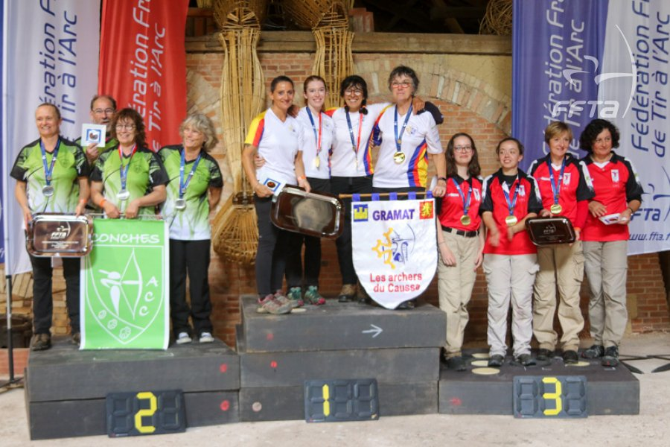
Bilan Nature / 3D
Championnes de France : Club de Gramat
Devant Conches en Ouche et Montlouis sur Loire
Marlène Peter-Ayral (Cap), Marjorie Allemane, Danièle Ramos, Chantal Porte
Selon le règlement c’est donc le club de Gramat qui organisera le championnat de France par équipe de club en septembre 2022
AG 27 février 2022

Slide 6
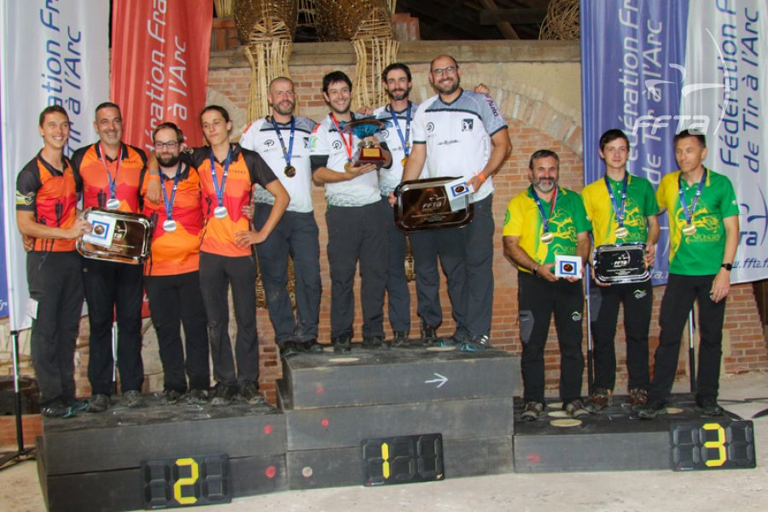
Bilan Nature / 3D
Champions de France : Club de L’Union
Devant Eybens et Bassin d’Arcachon
Christophe Grivotet, Robin Gardeur, David Jackson, Maxime Vandercamere (Cap)
AG 27 février 2022

Slide 7
Bilan Nature / 3D
Championnat d’Europe 3D Maribor (Slovénie)
7 archers d’Occitanie étaient sélectionnés en équipe de France.
Le duo mixte composé de Danièle Ramos et Robin Gardeur remporte la médaille de bronze
AG 27 février 2022

Slide 8
Bilan Campagne
Championnat de France Semezanges (21)
ARGENT
OR
BRONZE
Lucile BARCONNIERE
Valentin MORLOT
Aurélie AUTRET
Danièle RAMOS
Robin GARDEUR
David JACKSON
Catherine MEUNIER
Olivier THIEBEAU
Championnat d’Europe à POREC (Croatie)
Le duo mixte Christine Gauthé – David Jackson
remporte la médaille d’argent
AG 27 février 2022

Slide 9
Objectifs 2021-2022
Essayons de rester optimistes.
La saison 2022 semble moins perturbée que celle de 2021, mais le peu de visibilité a rendu difficile l’organisation des futurs championnats de France :
La FFTA a peiné à trouver des organisateurs pour les CDF de tir Nature et 3D
Le Championnat de France de tir Nature a été reporté de fin mai à fin Juin
Dès que les conditions sanitaires le permettront, nous allons mettre en place les projets que nous n’avons pas pu développer en 2020 et 2021 :
- Création d’un Trophée des Pyrénées en 3D :
Nous essaierons de reprendre les discussions avec nos amis espagnols pour la mise en place de cette compétition dans les années à venir (la vision à long terme est encore floue)
- Mise en place de stages de perfectionnement pour les jeunes : 1 côté Ouest, 1 côté Est
AG 27 février 2022

